Slide 1



Prof. Dr. Thales Levi Azevedo Valente
Projeto e Desenvolvimento de Software
Engenharia da Computação / CCET
PREDIÇÃO DE
SÉRIES TEMPORAIS

Slide 2

INTEGRANTES
DIOGO BRASIL DA SILVA - 2020010438
EMANUEL LOPES SILVA - 2021017818
MATHEUS COSTA ALVES - 2020002427
2

Slide 3
SUMÁRIO
1 - Introdução
2 - Objetivo
3- Coleta dos Dados
4 - Metodologia
5 - Resultados
6 - Conclusão
7- Pontuação Extra
3

Slide 4


INTRODUÇÃO
4

Slide 5

INTRODUÇÃO
Importância da previsão de preços de ações no mercado financeiro
Impacto da volatilidade e influência de eventos externos nas séries temporais
Como as técnicas de modelagem preditiva avançaram
5

Slide 6
OBJETIVO
6

Slide 7

OBJETIVO PRINCIPAL
Desenvolver um modelo de Regressão Linear para prever o preço de fechamento diário de ativos da B3
7

Slide 8
OBJETIVOS
SECUNDÁRIOS
Utilizar dados históricos para identificar padrões e tendências no mercado financeiro
Aplicar métricas estatísticas, como MAE, MSE e RMSE, para quantificar a precisão do modelo e identificar possíveis melhorias
8

Slide 9
COLETA DOS DADOS
9

Slide 10
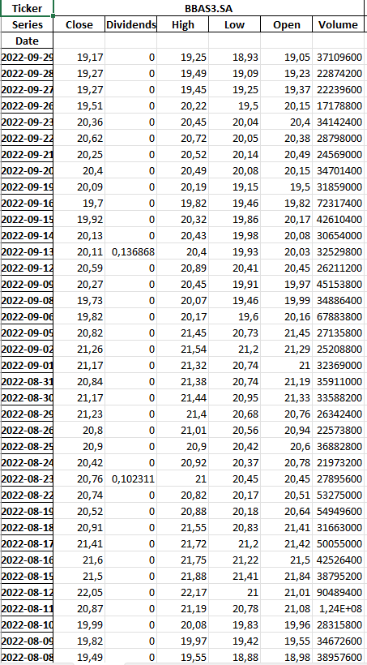
COLETA DE DADOS
Fonte: Yahoo Finanças
Estrutura:
Data
Preço de Fechamento
Máxima, Mínima
Dividendos
Nome Do Ativo
Volume de Troca
Dados Completos
Outliers preservados
Foco apenas no Preço de Fechamento
Figura 1: Dados de um ativo antes do pré-processamento.
10

Slide 11
METODOLOGIA
11

Slide 12
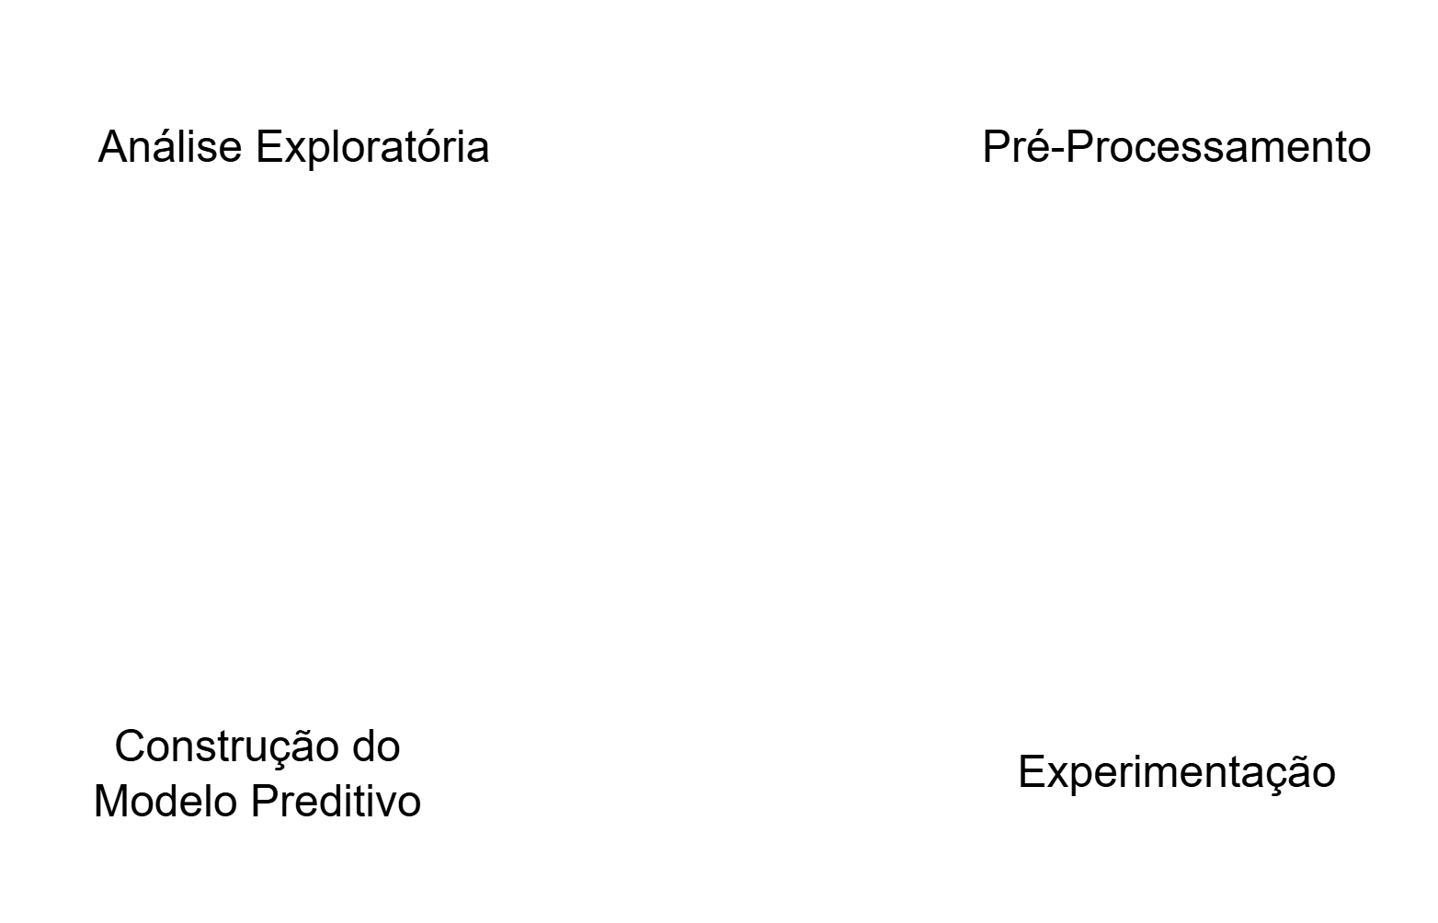
FLUXOGRAMA DA METODOLOGIA
12

Slide 13
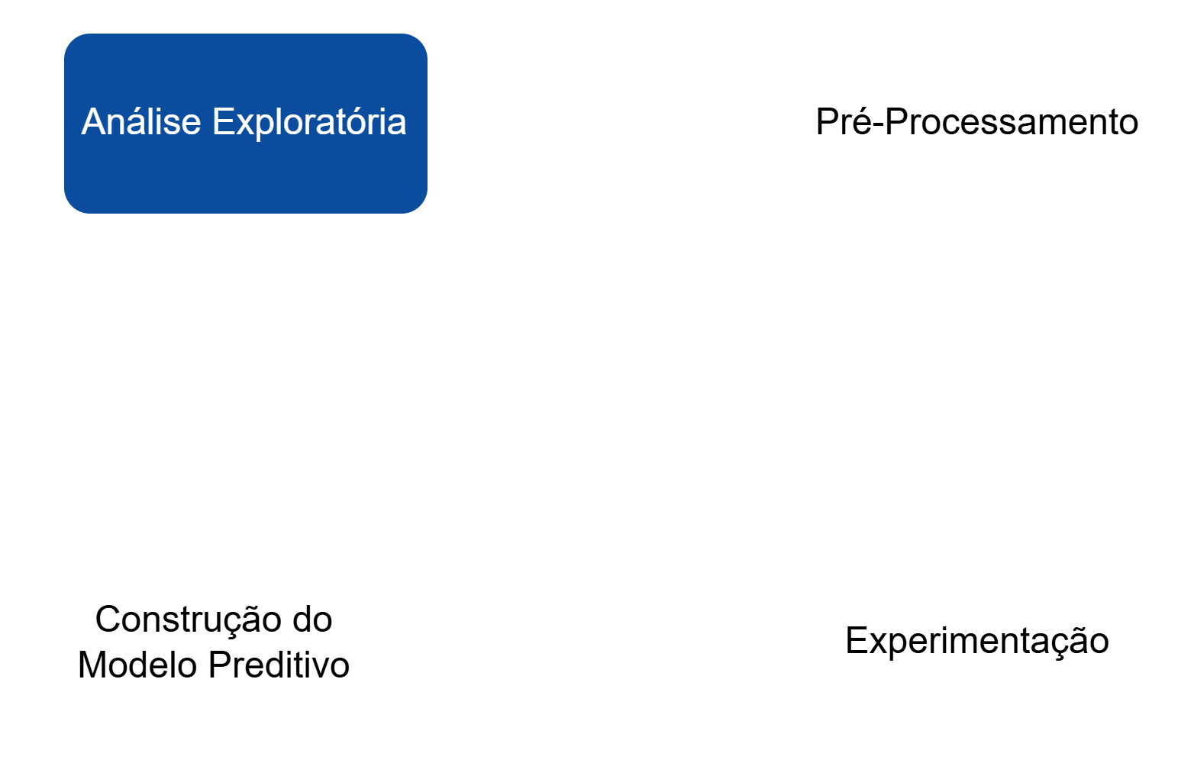
FLUXOGRAMA DA METODOLOGIA
13

Slide 14
ANÁLISE EXPLORATÓRIA
14

Slide 15
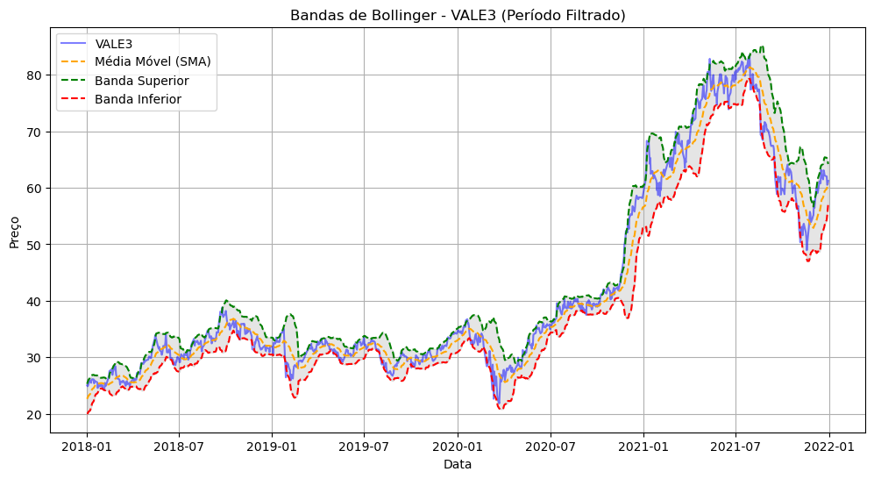
ANÁLISE EXPLORATÓRIA
Detecção de Outliers
Correlação entre Variáveis
Análise de Assimetria e Curtose
Redução de Ruído
Figura 2: Bandas de Bollinger para Vale entre 2018 e 2022.
15

Slide 16
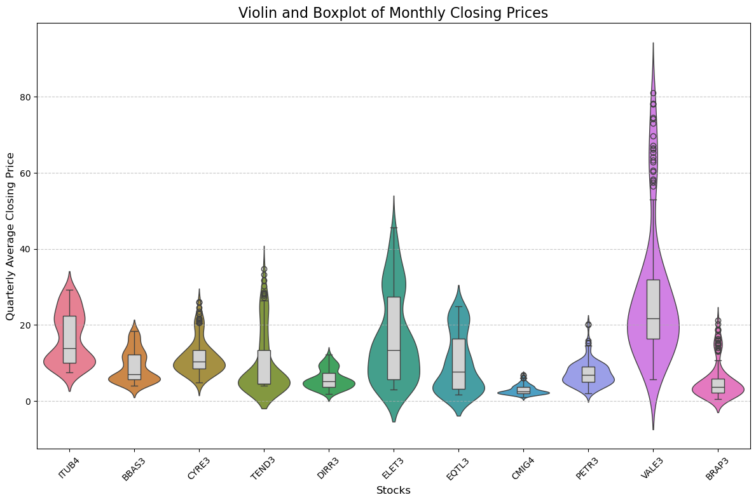
ANÁLISE EXPLORATÓRIA
Análise da Volatilidade dos Ativos
Utilização de janela deslizante para criação de variáveis independentes
Análise da Correlação Para Dados Normalizados
Figura 3: Gráfico Violino combinado com Boxplot para valores de fechamento mensais de todas as 11 ações de 2010 a 2022.
16

Slide 17
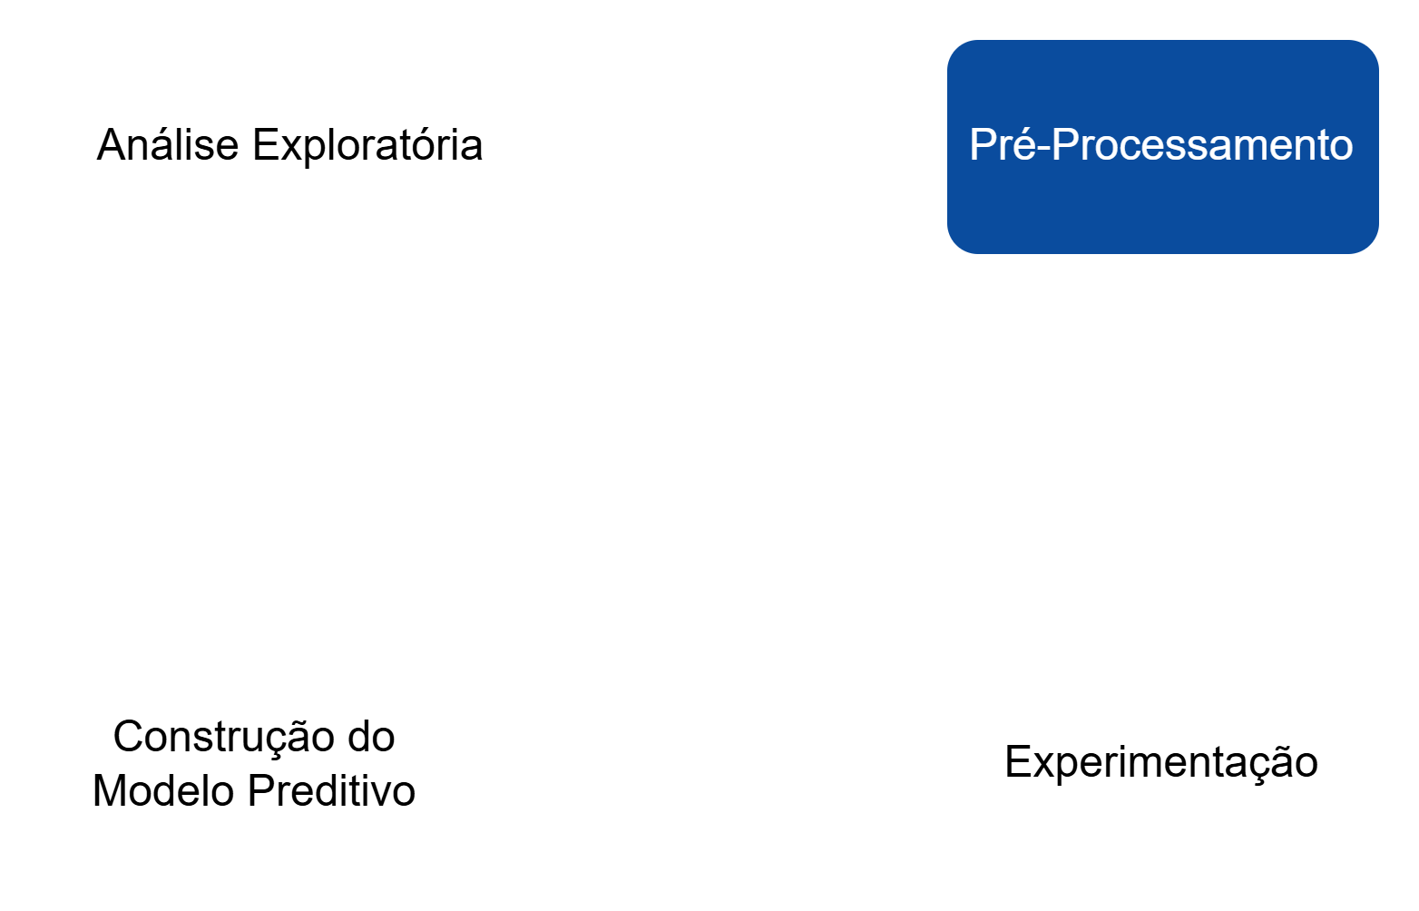
FLUXOGRAMA DA METODOLOGIA
17

Slide 18
PRÉ-PROCESSAMENTO
18

Slide 19
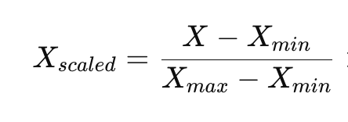
PRÉ-PROCESSAMENTO
Aplicação do Min-Max
Técnica de reescalonamento de dados
Transforma valores para um intervalo específico, geralmente [0,1] ou [-1,1]
Evita que atributos com escalas diferentes dominem a análise
Mantém a relação entre os valores originais
Figura 4: Fórmula para Min-Max Scaler.
19

Slide 20
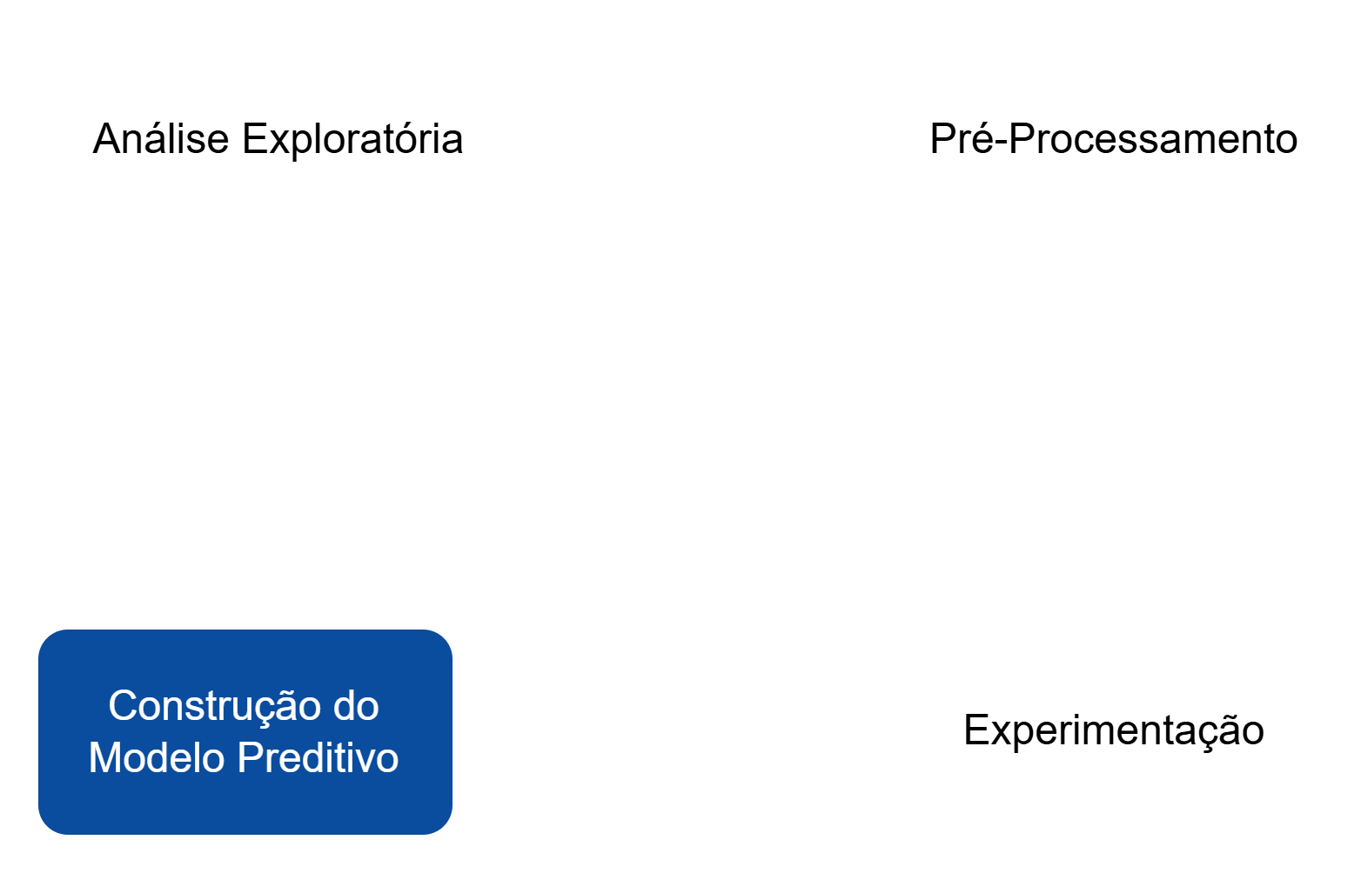
FLUXOGRAMA DA METODOLOGIA
20

Slide 21
CONSTRUÇÃO DO MODELO PREDITIVO
21

Slide 22

CONSTRUÇÃO DO MODELO PREDITIVO
Infraestrutura e Ferramentas:
Python: é uma linguagem de programação de alto nível, interpretada e de propósito geral
NumPy: Utilizado para operações matriciais e numéricas
Pandas: Responsável pelo carregamento e pré-processamento dos dados financeiros
Scikit-Learn: Empregado na avaliação do modelo, fornecendo métricas que ajudam a interpretar a qualidade das previsões
22

Slide 23

ESCOLHA DO MODELO
Regressão Linear com Equação Normal
Modelo simples e interpretável
Eficaz para padrões lineares
Eficiência computacional para conjuntos de dados pequenos/médios
Utilização da Equação Normal
23

Slide 24

PREPARAÇÃO DOS DADOS PARA TREINAMENTO
Divisão dos dados:
60% Treinamento; 10% Validação; 30% Teste
Validação com métricas de erro e ajuste do modelo
Janelas Deslizantes:
Uso de janelas deslizantes para transformar séries temporais em um problema de regressão múltipla
A técnica de janela deslizante consiste em criar colunas adicionais que representam os valores passados da série temporal, de modo que o modelo possa aprender padrões históricos
24

Slide 25
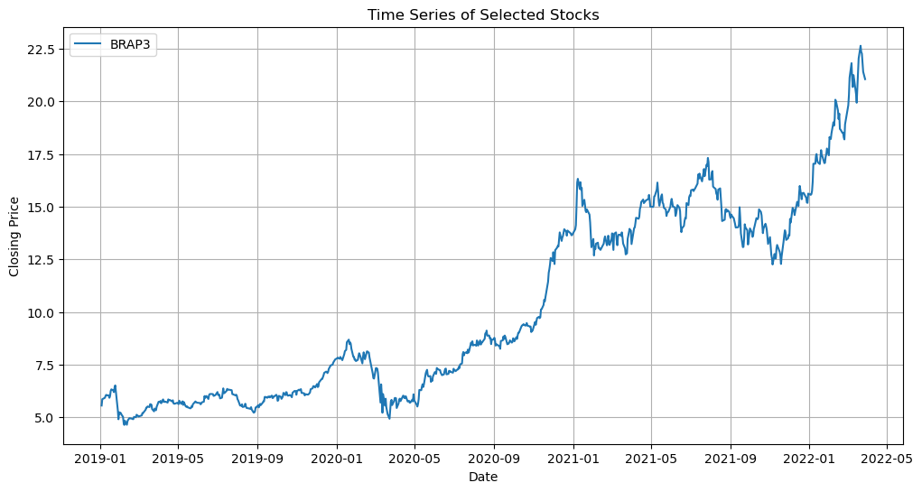
DIVISÃO DOS DADOS NA SÉRIE TEMPORAL
Treino
Validação
Teste
25

Slide 26

AVALIAÇÃO UTILIZADA
Erro Médio Quadrático (MSE):Mede a média dos erros elevados ao quadrado, penalizando mais erros maiores
Erro Médio Absoluto (MAE):Mede a média dos valores absolutos dos erros, sendo menos sensível a outliers
Raiz do Erro Quadrático Médio (RMSE): Raiz quadrada do MSE, interpretável na mesma unidade da variável alvo
Coeficiente de Determinação (R²): Mede o quão bem o modelo explica a variabilidade dos dados, variando de 0 a 1
Comparação entre treino e teste para verificar overfitting ou underfitting
26

Slide 27
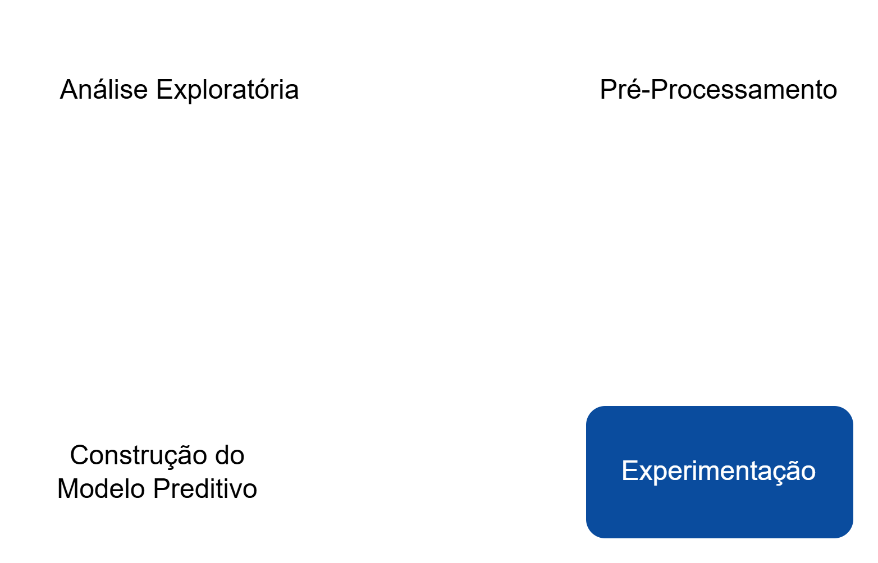
FLUXOGRAMA DA METODOLOGIA
27

Slide 28
EXPERIMENTAÇÃO
28

Slide 29

EXPERIMENTAÇÃO
Tamanho da Janela Deslizante
3 dias para a captura tendências recentes
A Equação Normal foi utilizada para calcular diretamente os coeficientes do modelo sem necessidade de treinamento iterativo
O modelo foi ajustado para cada ativo individualmente
29

Slide 30
RESULTADOS
30

Slide 31
MÉTRICAS DOS RESULTADOS
EQTL3
BBAS3
VALE3
MÉTRICAS DE TREINO
MSE: 0.0069
RMSE: 0.0832
MAE: 0.0535
R2: 0.9992
MÉTRICAS DE VALIDAÇÃO
MSE: 0.0293
RMSE: 0.1711
MAE: 0.1397
R2: 0.9693
MÉTRICAS DE TESTE
MSE: 0.1571
RMSE: 0.3963
MAE: 0.2884
R2: 0.9843
MÉTRICAS DE TREINO
MSE: 0.0281
RMSE: 0.1676
MAE: 0.1158
R2: 0.9899
MÉTRICAS DE VALIDAÇÃO
MSE: 0.0835
RMSE: 0.2890
MAE: 0.2225
R2: 0.9770
MÉTRICAS DE TESTE
MSE: 0.1167
RMSE: 0.3416
MAE: 0.2373
R2: 0.9825
MÉTRICAS DE TREINO
MSE: 0.1510
RMSE: 0.3886
MAE: 0.2947
R2: 0.9945
MÉTRICAS DE VALIDAÇÃO
MSE: 0.4229
RMSE: 0.6502
MAE: 0.5032
R2: 0.9682
MÉTRICAS DE TESTE
MSE: 1.5617
RMSE: 1.2497
MAE: 0.8785
R2: 0.9953
31

Slide 32
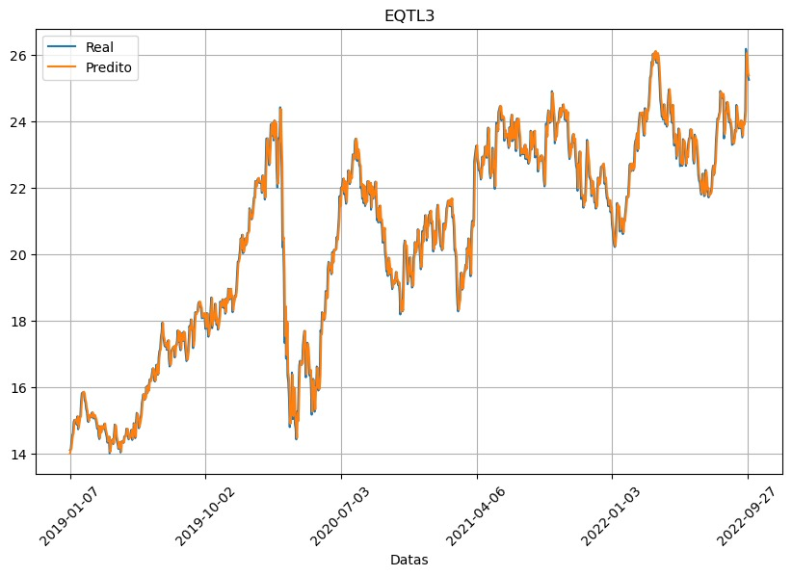
RESULTADOS NO TESTE - EQTL3
32

Slide 33
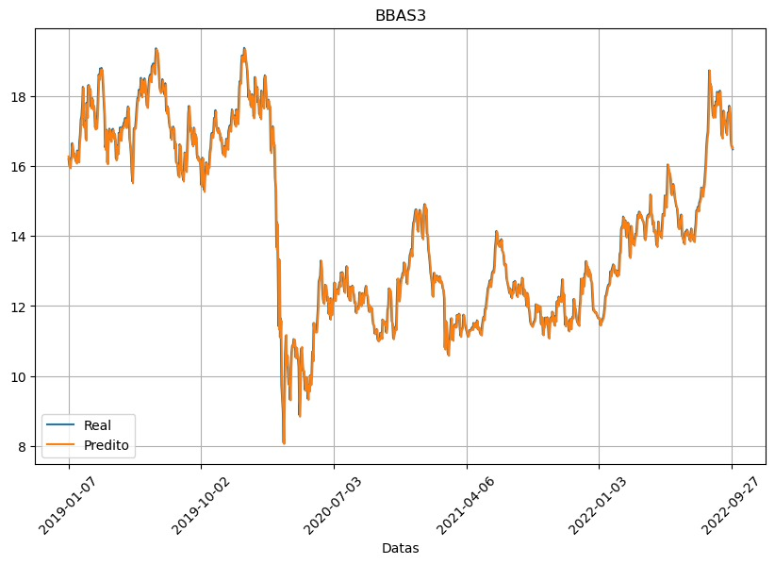
RESULTADOS NO TESTE - BBAS3
33

Slide 34
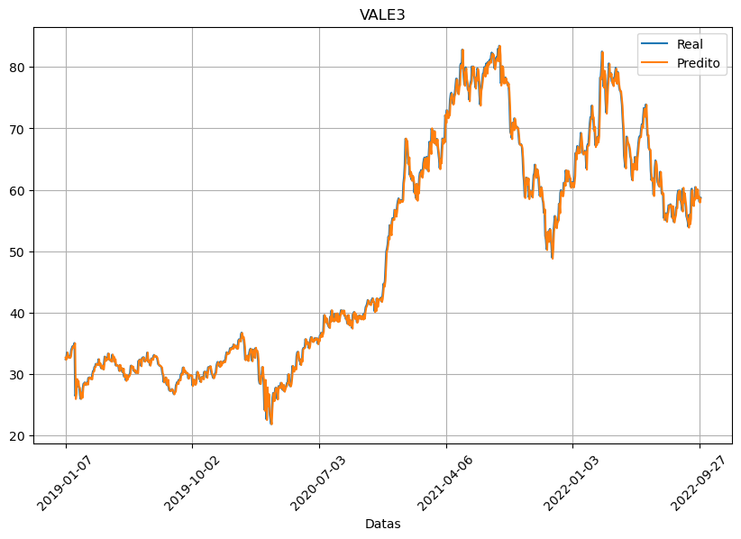
RESULTADOS NO TESTE - VALE3
34

Slide 35
CONSIDERAÇÕES FINAIS
35

Slide 36

CONSIDERAÇÕES FINAIS
O projeto como um todo cumpriu seus objetivos ao testar a aplicabilidade da regressão linear na modelagem de séries temporais financeiras, proporcionando um entendimento sólido sobre seu desempenho e limitações
36

Slide 37
PONTUAÇÃO EXTRA
37

Slide 38
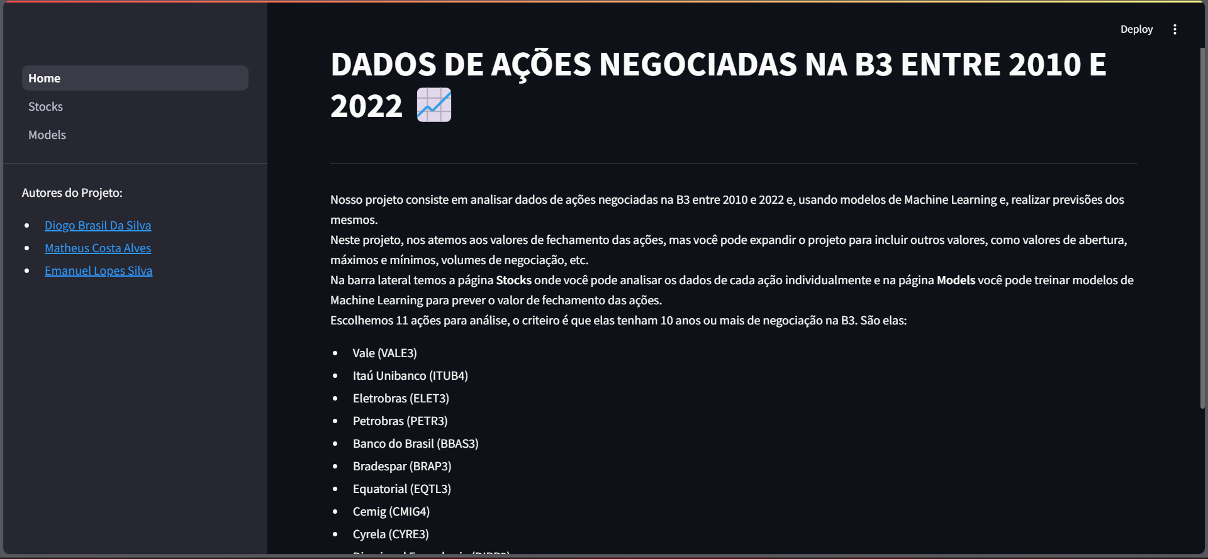
INTERFACE
38

Slide 39
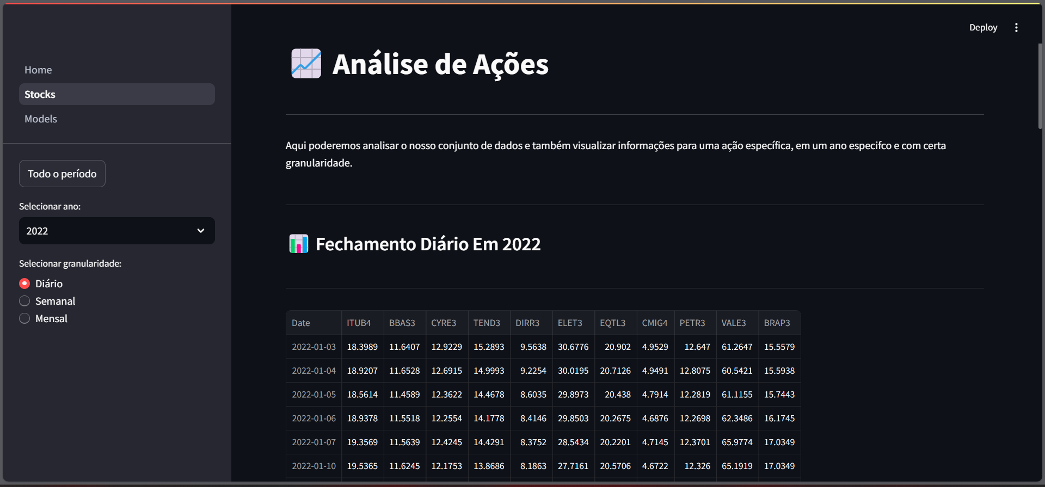
INTERFACE
39

Slide 40
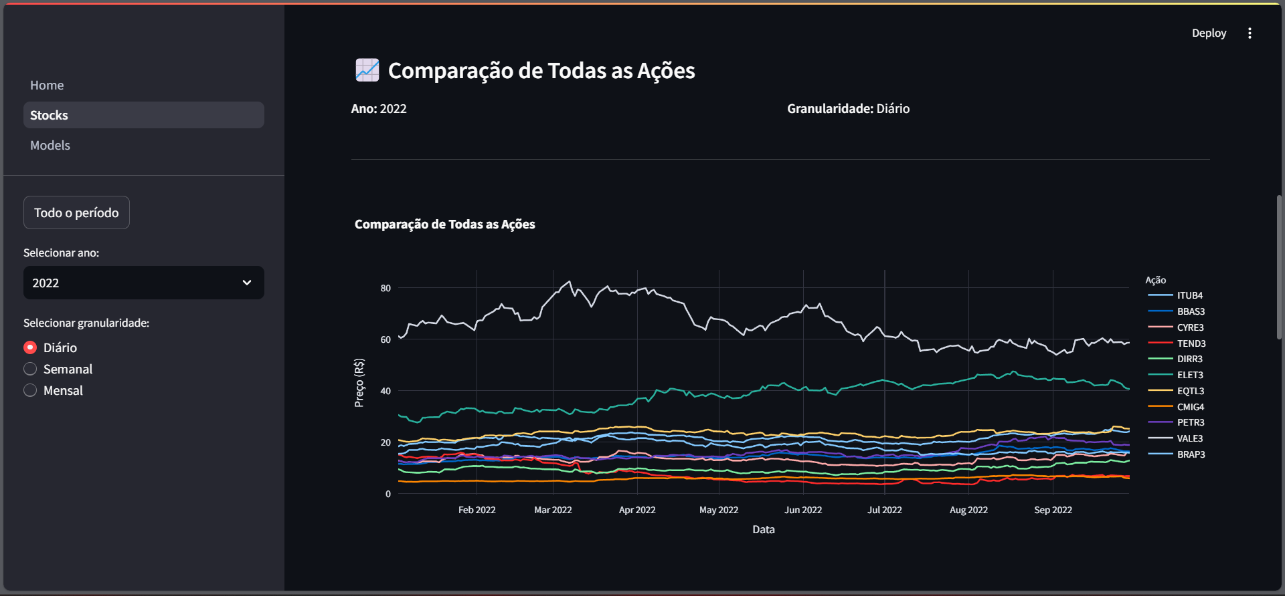
INTERFACE
40

Slide 41
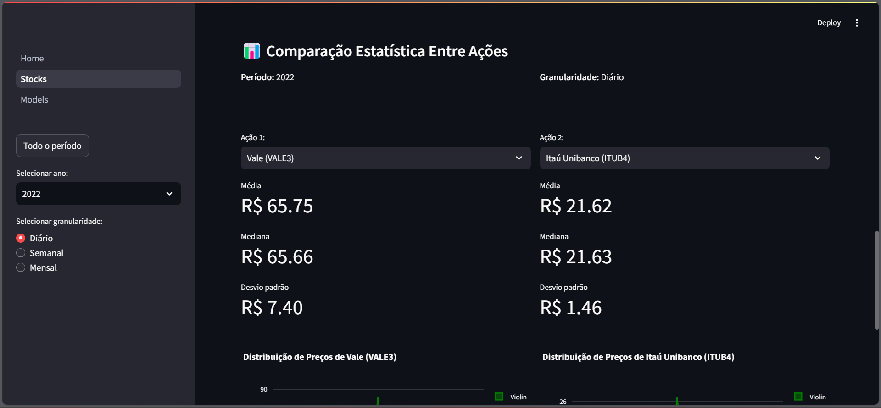
INTERFACE
41

Slide 42
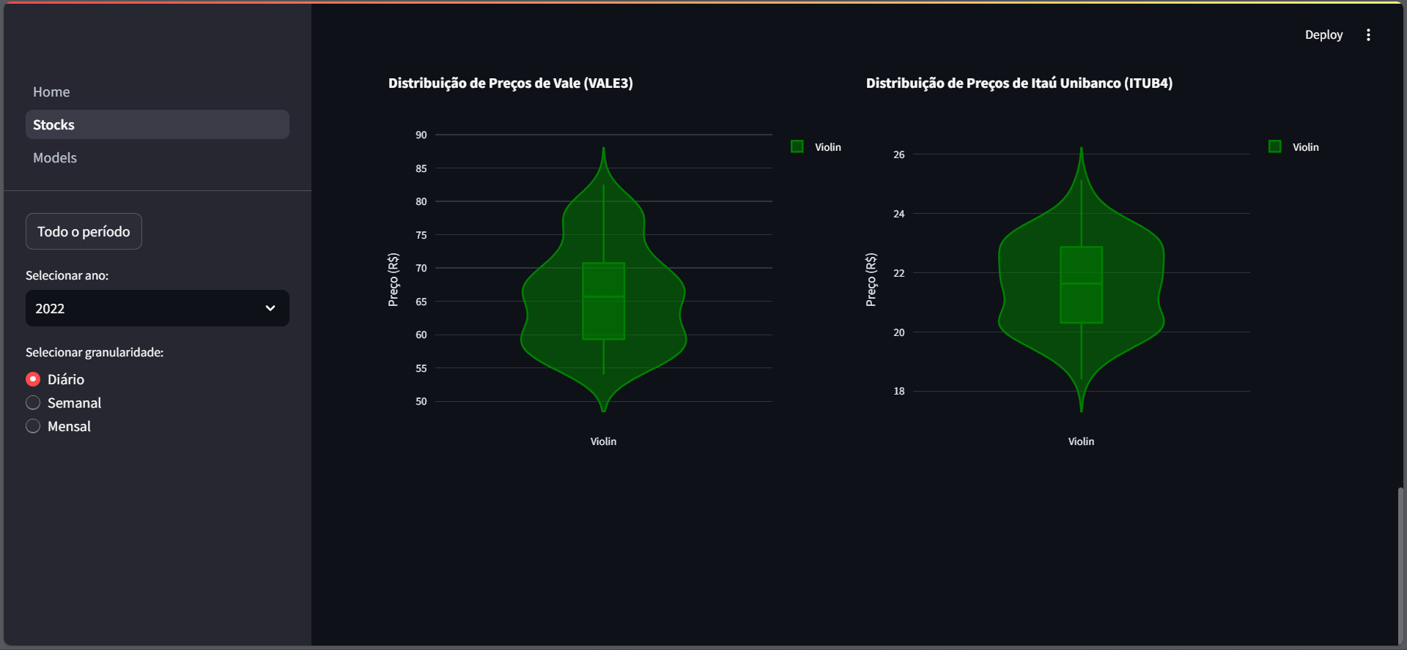
INTERFACE
42

Slide 43
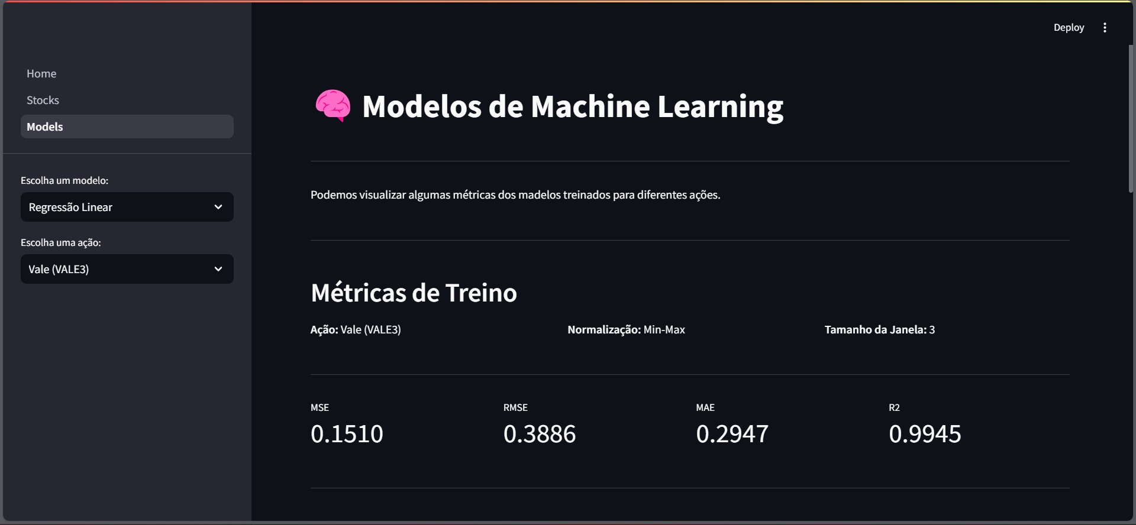
INTERFACE
43

Slide 44
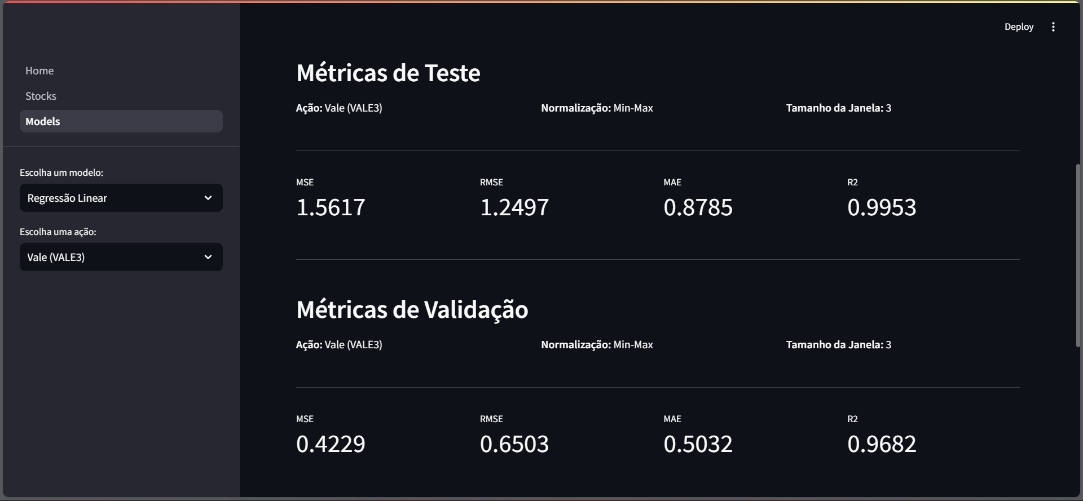
INTERFACE
44

Slide 45
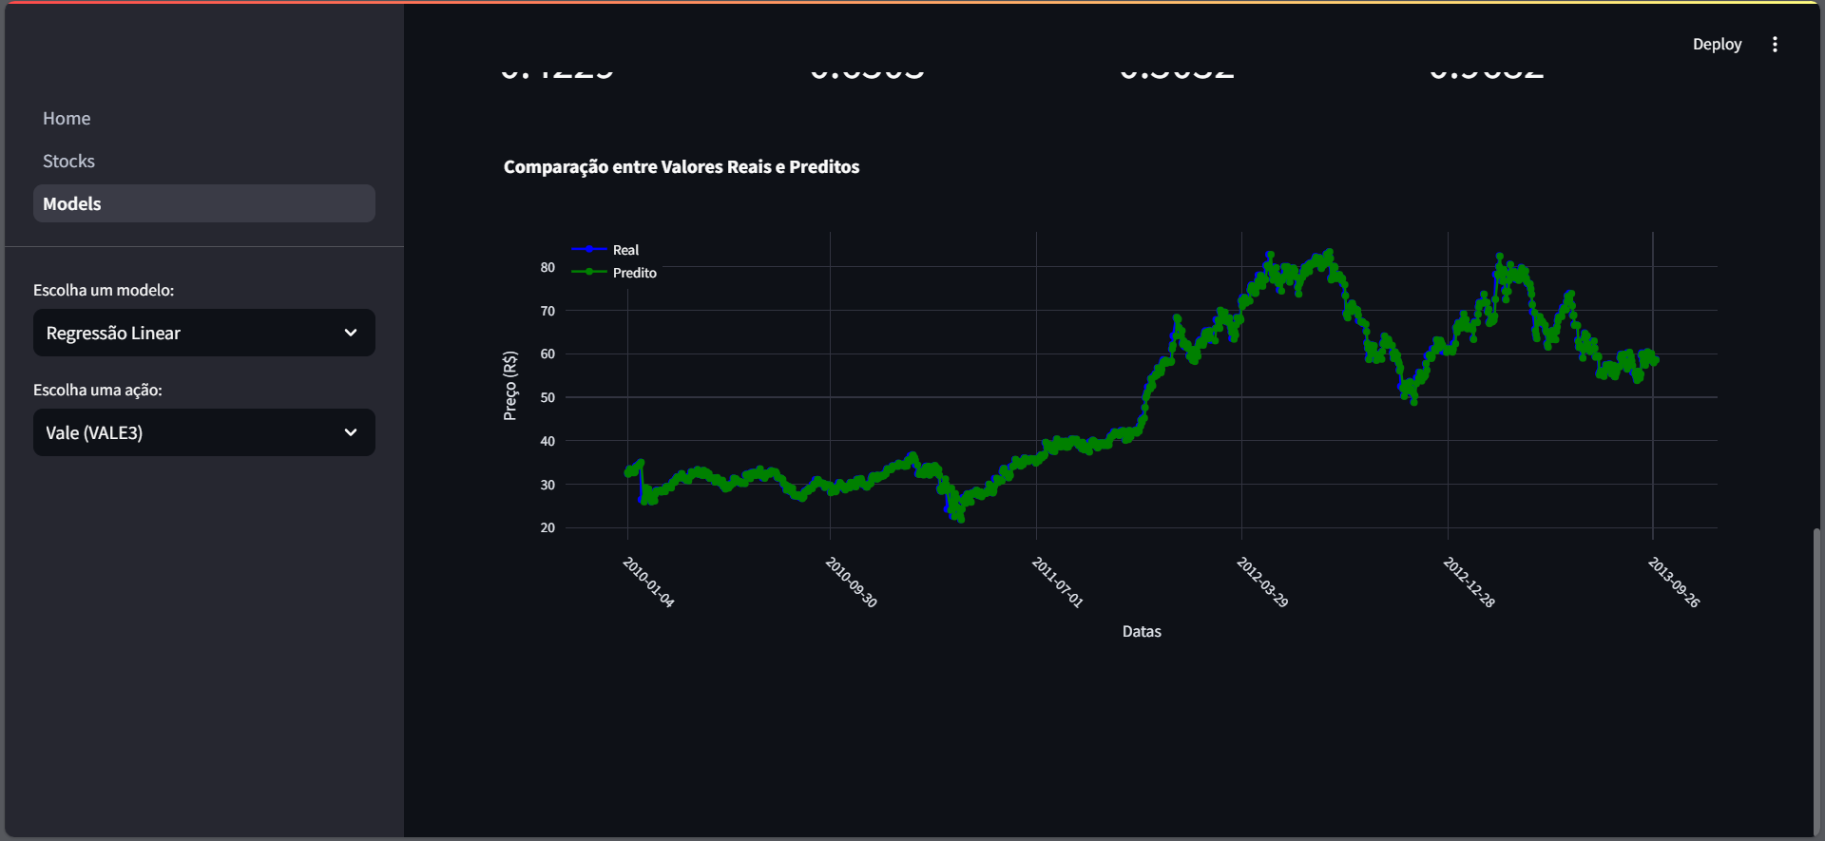
INTERFACE
45

Slide 46
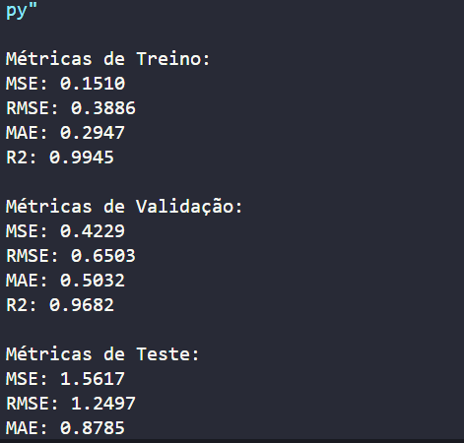
COMANDOS VIA PROMPT
É possível treinar o modelo e obter suas métricas via prompt, passando o caminho do arquivo .CSV como parâmetro, além do tamanho da janela e da ação desejada
46

Slide 47
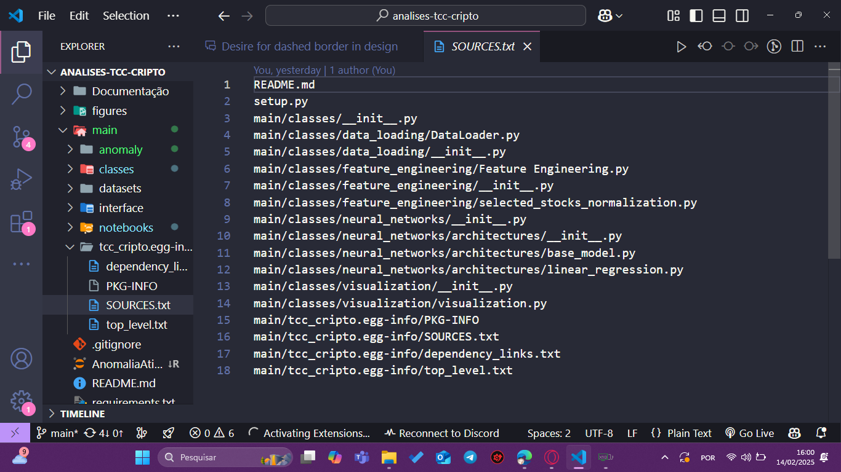
BIBLIOTECA PRIVADA
47

Slide 48
REFERÊNCIAS
BOX, G. E. P.; JENKINS, G. M.; REINSEL, G. C. TIME SERIES ANALYSIS: FORECASTING AND CONTROL. 5. ED. HOBOKEN: JOHN WILEY & SONS, 2015.
CHOLLET, F. Deep learning with Python. Shelter Island: Manning Publications, 2021.
GOODFELLOW, I.; BENGIO, Y.; COURVILLE, A. Deep learning. Cambridge: MIT Press, 2016.
HAMILTON, J. D. Time series analysis. Princeton: Princeton University Press, 1994.
HAN, J.; KAMBER, M.; PEI, J. Data mining: concepts and techniques. 3. ed. Amsterdam: Elsevier, 2011.
HASTIE, T.; TIBSHIRANI, R.; FRIEDMAN, J. The elements of statistical learning. 2. ed. New York: Springer, 2009.
HYNDMAN, R. J.; ATHANASOPOULOS, G. Forecasting: principles and practice. 2. ed. Melbourne: OTexts, 2018.
SHUMWAY, R. H.; STOFFER, D. S. Time series analysis and its applications. 4. ed. New York: Springer, 2017.
TUKEY, J. W. EXPLORATORY DATA ANALYSIS. READING: ADDISON-WESLEY, 1977.
ENGLE, R. F. AUTOREGRESSIVE CONDITIONAL HETEROSKEDASTICITY WITH ESTIMATES OF THE VARIANCE OF UNITED KINGDOM INFLATION. ECONOMETRICA, PRINCETON, V. 50, N. 4, P. 987-1007, 1982.
LIU, F. T.; TING, K. M.; ZHOU, Z. H. ISOLATION FOREST. IN: IEEE INTERNATIONAL CONFERENCE ON DATA MINING (ICDM), 8., 2008. ANAIS [...]. PISCATAWAY: IEEE, 2008.
48

Slide 49



AGRADECIMENTOS

Slide 50
COPYRIGHT/LICENSE ESTE MATERIAL É RESULTADO DE UM TRABALHO ACADÊMICO PARA A DISCIPLINA MINERAÇÃO DE DADOS, SOB A ORIENTAÇÃO DO PROFESSOR DR. THALES LEVI AZEVEDO VALENTE, SEMESTRE LETIVO 2024.2, CURSO ENGENHARIA DA COMPUTAÇÃO, NA UNIVERSIDADE FEDERAL DO MARANHÃO (UFMA). TODO O MATERIAL SOB ESTA LICENÇA É SOFTWARE LIVRE: PODE SER USADO PARA FINS ACADÊMICOS E COMERCIAIS SEM NENHUM CUSTO. NÃO HÁ PAPELADA, NEM ROYALTIES, NEM RESTRIÇÕES DE "COPYLEFT" DO TIPO GNU. ELE É LICENCIADO SOB OS TERMOS DA LICENÇA MIT, CONFORME DESCRITO ABAIXO, E, PORTANTO, É COMPATÍVEL COM A GPL E TAMBÉM SE QUALIFICA COMO SOFTWARE DE CÓDIGO ABERTO. É DE DOMÍNIO PÚBLICO. OS DETALHES LEGAIS ESTÃO ABAIXO. O ESPÍRITO DESTA LICENÇA É QUE VOCÊ É LIVRE PARA USAR ESTE MATERIAL PARA QUALQUER FINALIDADE, SEM NENHUM CUSTO. O ÚNICO REQUISITO É QUE, SE VOCÊ USÁ-LOS, NOS DÊ CRÉDITO. LICENCIADO SOB A LICENÇA MIT. PERMISSÃO É CONCEDIDA, GRATUITAMENTE, A QUALQUER PESSOA QUE OBTENHA UMA CÓPIA DESTE SOFTWARE E DOS ARQUIVOS DE DOCUMENTAÇÃO ASSOCIADOS (O "SOFTWARE"), PARA LIDAR NO SOFTWARE SEM RESTRIÇÃO, INCLUINDO SEM LIMITAÇÃO OS DIREITOS DE USAR, COPIAR, MODIFICAR, MESCLAR, PUBLICAR, DISTRIBUIR, SUBLICENCIAR E/OU VENDER CÓPIAS DO SOFTWARE, E PERMITIR PESSOAS A QUEM O SOFTWARE É FORNECIDO A FAZÊ-LO, SUJEITO ÀS SEGUINTES CONDIÇÕES: ESTE AVISO DE DIREITOS AUTORAIS E ESTE AVISO DE PERMISSÃO DEVEM SER INCLUÍDOS EM TODAS AS CÓPIAS OU PARTES SUBSTANCIAIS DO SOFTWARE. O SOFTWARE É FORNECIDO "COMO ESTÁ", SEM GARANTIA DE QUALQUER TIPO, EXPRESSA OU IMPLÍCITA, INCLUINDO MAS NÃO SE LIMITANDO ÀS GARANTIAS DE COMERCIALIZAÇÃO, ADEQUAÇÃO A UM DETERMINADO FIM E NÃO INFRINGÊNCIA. EM NENHUM CASO OS AUTORES OU DETENTORES DE DIREITOS AUTORAIS SERÃO RESPONSÁVEIS POR QUALQUER RECLAMAÇÃO, DANOS OU OUTRA RESPONSABILIDADE, SEJA EM AÇÃO DE CONTRATO, TORT OU OUTRA FORMA, DECORRENTE DE, FORA DE OU EM CONEXÃO COM O SOFTWARE OU O USO OU OUTRAS NEGOCIAÇÕES NO SOFTWARE. PARA MAIS INFORMAÇÕES SOBRE A LICENÇA MIT: HTTPS://OPENSOURCE.ORG/LICENSES/MIT

